Slide 1
Opdracht 3: Analyse netwerkinfrastructuur

Slide 2
Inhoudstafel
Fysiek plan
Logische topologie
Opstelling racks
Offerte

Slide 3
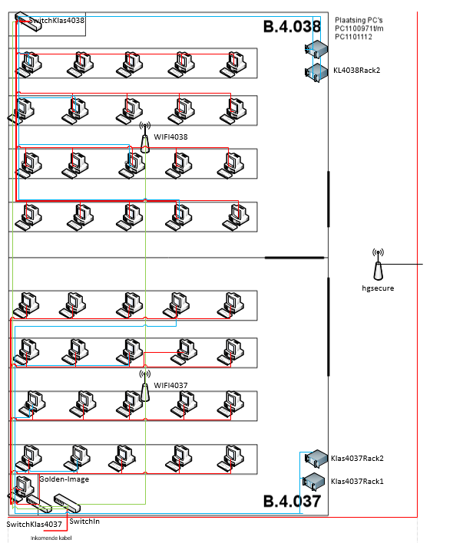
Fysiek plan – Lokaal B4.038

Slide 4
Fysiek plan – Lokaal B4.037

Slide 5
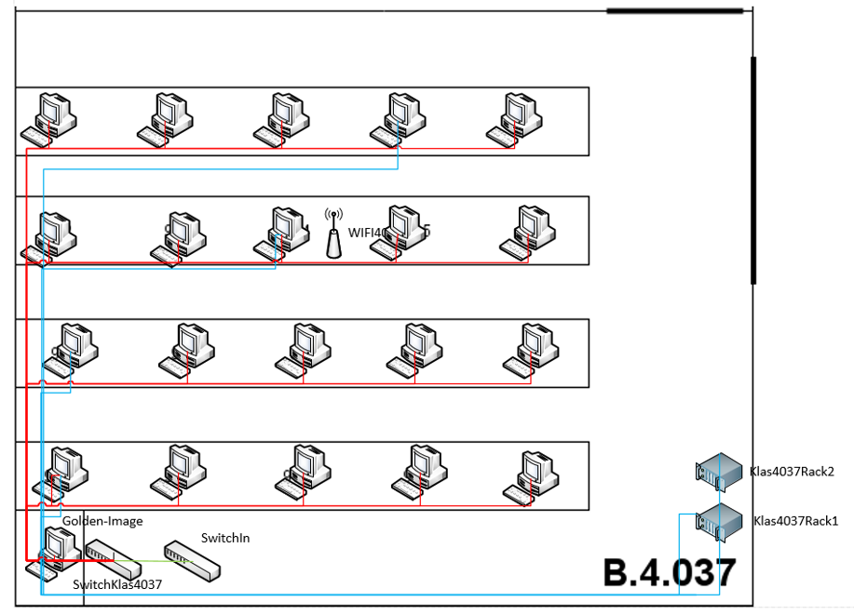
Fysiek plan – Labo omgeving

Slide 6
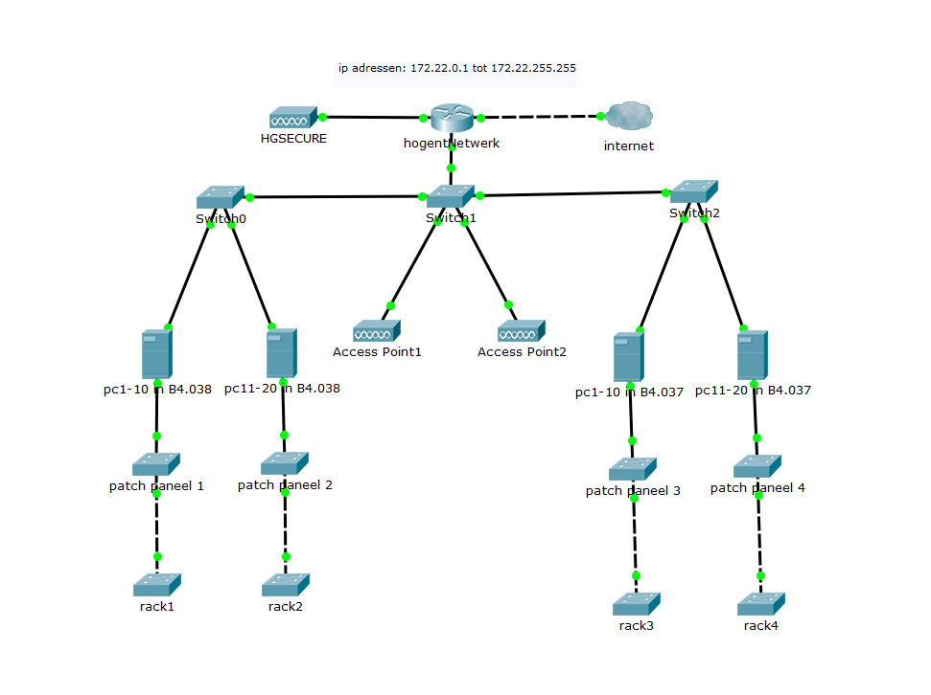
Logische topologie

Slide 7
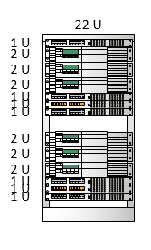
Opstelling racks
2 Pakketten per rack
1 Patch paneel per rack

Slide 8
Offerte – cisco packetten
8 Standard core packetten
1 Switch (layer 2 switch (24 ports))
Reserve:
2 routers (Base router 2901 k9)
2 switchen (Layer 2 switch for NetLab (48 ports))

Slide 9
Offerte – Los materiaal
UTP cat5e kabels per meter kopen
30m stranded
1200m solid
300 Rj45 connectoren
2 Access points
4 patch panelen van 24 ports
4 server kasten van 22 U
Indien nodig UPS

Slide 10
Offerte – Extra materiaal
Kabelgoten
Cable ties

Slide 11
Offerte – prijsberekening
8 * CCNA STANDARD CORE (6 devices, software, cabling, licenses)
3395,40 EURO per packet
3 Switches (Layer 2, 24 ports)
1438,69 euro per switch
2 routers (Base router 2901 k9)
2099,53 euro per router
1200 meter solid kabel
471.76 euro
30 meter stranded kabel
0.65 euro per meter

Slide 12
Offerte – prijsberekening
300 connectoren
0.40 euro per connector
4 * patchpaneel 24 ports
29.95 euro per paneel
4 * serverkast 22 U
484 euro per kast
2 UPS (indien nodig)
80 euro per UPS
2 Access Points
39.99 euro per access point

Slide 13
Offerte – prijsberekening
4 Dubbele gereedsschapshaak met muursbevestiging
6,65 euro per haak
12 Kabelgoten
17,95 per kabelgoot
2 zakjes met cable ties
4,95 euro per zakje van 100
TOTALE PRIJS: 38.585,37 euro

Slide 14
Geschatte tijd om alles te realiseren
Testopstelling: 8u
Racks installeren: 6-8u
Kabelgoten leggen: 8-10u
Connectoren aan kabels hangen: 24u
Kabels leggen: 20u
Netwerkapparaten
Switch installeren en configureren: 1-2u
access points installeren en configureren: 1-2u

Slide 15
Zijn er nog vragen?
Bedankt voor jullie aandacht

